Slide 1


Happy
Book’s
Day
책읽조
김유진 류길상 안소은
오수민 정예빈 정 혜

Slide 2
목차
1
메인페이지
2
사용자
3
관리자
로그인/회원가입
아이디/ 패스워드 찾기
장바구니
주문및 결제
회원정보수정
구매혜택
주문배송조회
주문취소신청
리뷰
고객센터
-회원관리
-도서관리
-리뷰관리
-결제관리
-고객센터
-통계
-약관

Slide 3
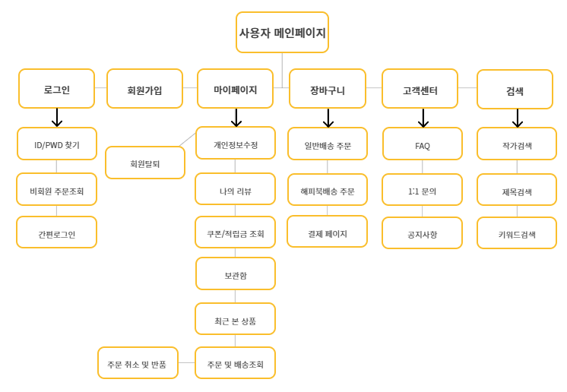
사용자 – UI 흐름도

Slide 4
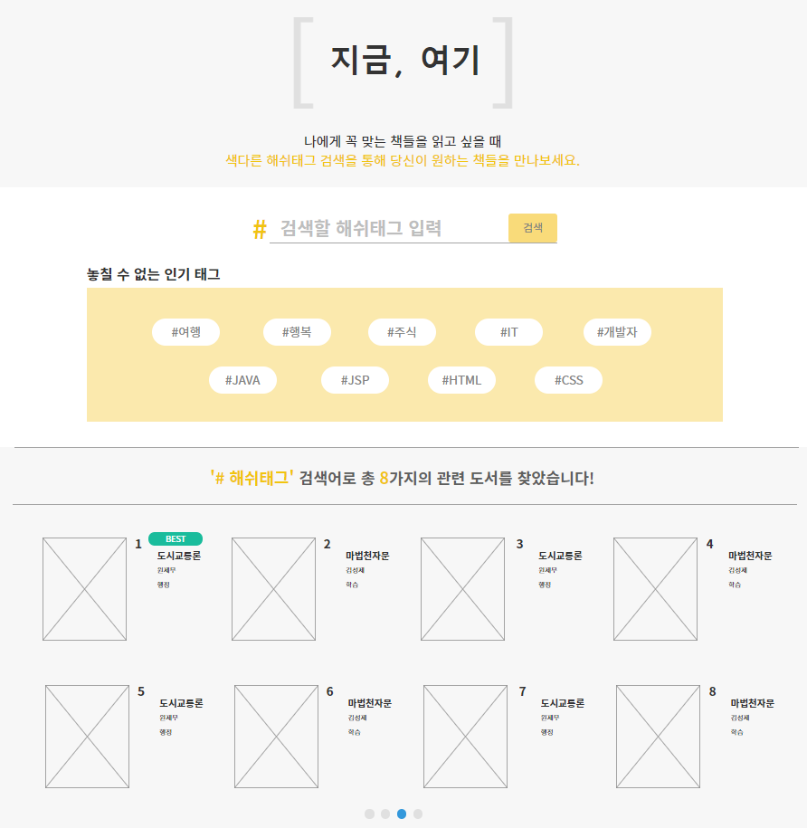





사용자 – 해쉬태그 검색
 | DEVELOP description
1 | 검색창에 해쉬태그 입력
2 | 버튼 클릭시 입력된 단어로 검색
3 | 단어 클릭시 관련된 도서상품 페이지로 이동
4 | 도서 클릭시 관련된 도서 상품 상세 페이지로 이동
5 | 최대 5 까지 페이지 이동 가능
6
7
8
9
10

Slide 5
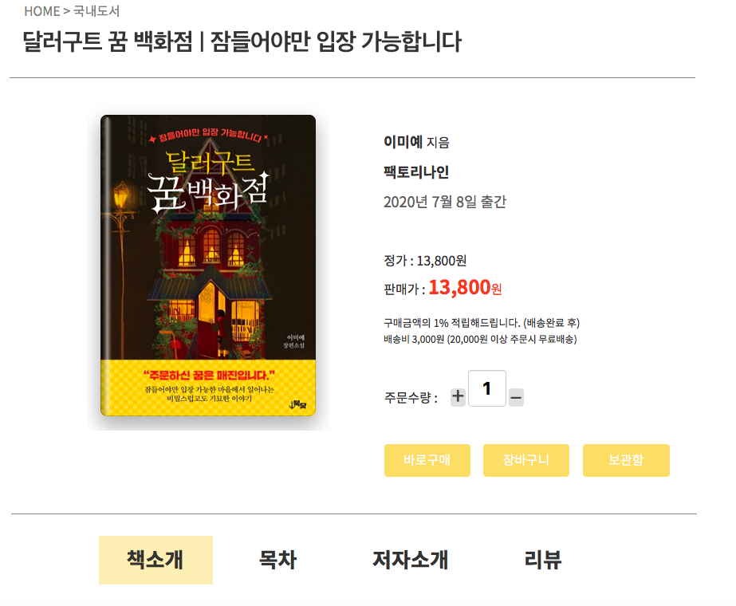
사용자 – 상세페이지
 | DEVELOP Description
1 | 주문수량 - + 클릭시 현재 숫자에서 +1 / - 클릭시 현재 숫자에서 -1
2 | 바로구매 - 클릭시 바로구매 창으로 이동
3 | 장바구니 - 클릭시 장바구니 창으로 이동
4 | 보관함 - 클릭시 보관함 창으로 이동
5 | 상세 카테고리 - 버튼 클릭시 해당 영역으로 스크롤 이동

Slide 6
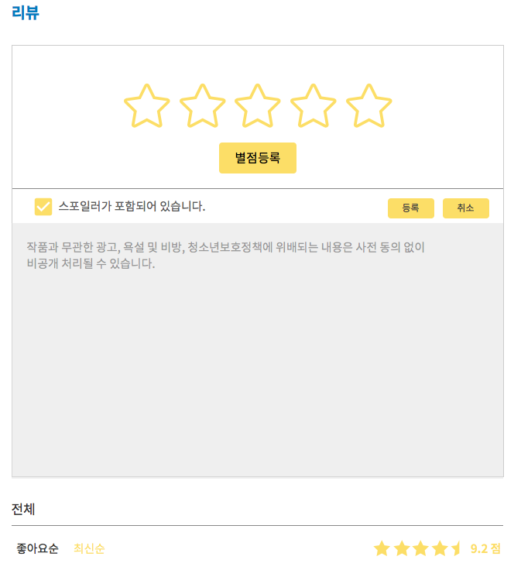


사용자 – 상세페이지(2)
 | DEVELOP Description
1 | 별점 - 마우스 올려놓은 별까지 채우기
2 | 별점등록 - 별점이 등록되었습니다 알람창 뜨기
3 | 스포일러 체크박스 - 체크박스 클릭시 노라
4 | 등록버튼 - 클릭시 등록되었습니다 알림창
5 | 취소버튼 - 버튼 클릭시 작성한 글 지우고 / 취소되었습니다 알람창
6 | 리뷰작성창 - 마우스 커서 생성시 경고문 자동 삭제
7 | 좋아요순 / 최신순 버튼클릭시 노란글자->검정 / 검정글자 -> 노랑 으로 변경
8
9
10

Slide 7
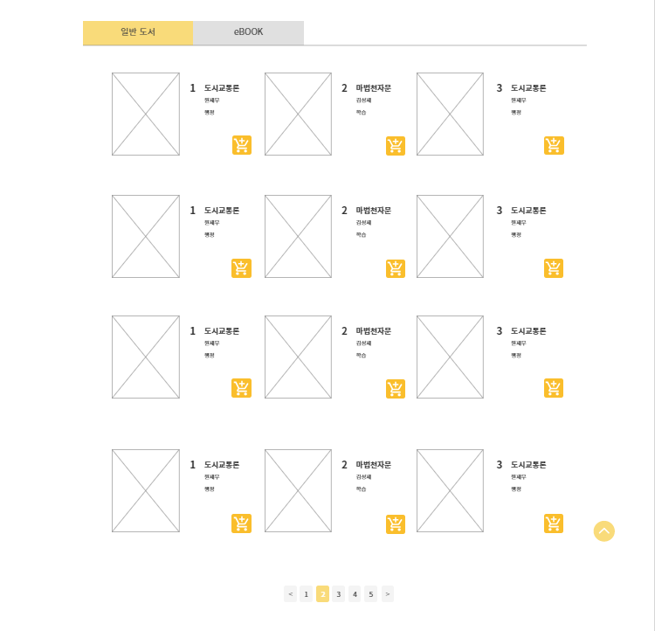
사용자 – 검색 페이지
 | DEVELOP Description
1 | 일반도서/ eBOOK 카테고리 선택기능 -일반 도서와 ebook 페이지 화면 동일 -클릭된 버튼 노란색표시 비활성버튼은 회색
2 | 도서정보 이미지, 도서명, 작가명 표시
3 | 장바구니
4 | 페이지 번호 -최대 5화면까지
5
6
7
8
9
10

Slide 8
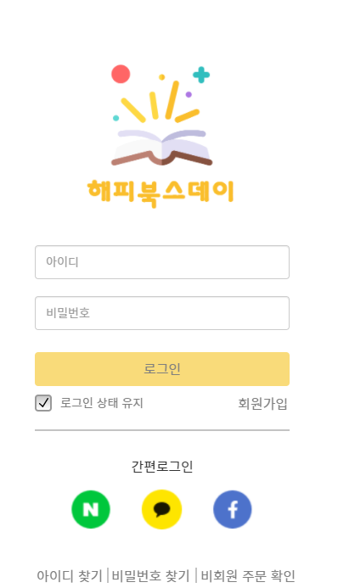


사용자 – 로그인
 | DEVELOP description
1 | 아이디 입력란
2 | 비밀번호 입력란
3 | 아이디/비밀번호 입력후 클릭시, 로그인 된 채로 <메인페이지> 이동
4 | 로그인 상태를 유지하는 체크박스
5 | 클릭시, 회원가입 페이지로 이동
6 | 네이버/카카오톡/페이스북을 이용한 간편 로그인버튼, 클릭시 해당 사이트 간편로그인 페이지로 이동
7 | 아이디 찾기 페이지로 이동
8 | 비밀번호 찾기 페이지로 이동
9 | 비회원 주문 확인 페이지로 이동
10

Slide 9
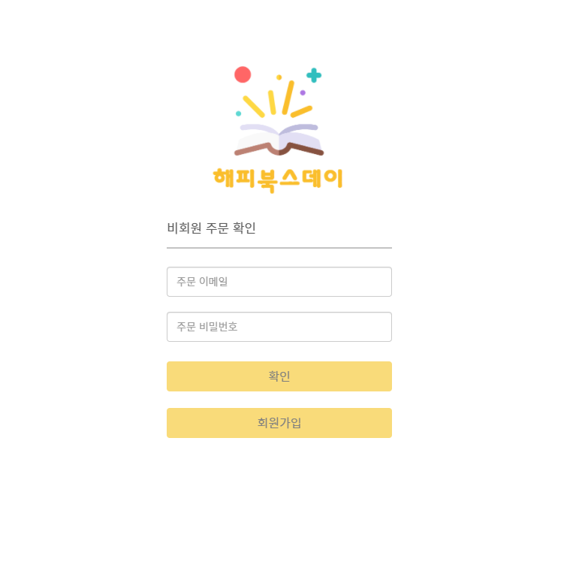
사용자 – 비회원 주문 확인
 | DEVELOP description
1 | 비회원 주문시 입력했던 이메일을 입력하는 란
2 | 비회원 주문시 입력했던 비밀번호를 입력하는 란
3 | 클릭시, (비회원) 주문확인 페이지로 이동
4 | 클릭시, 회원가입 페이지로 이동
5
6
7
8
9
10

Slide 10
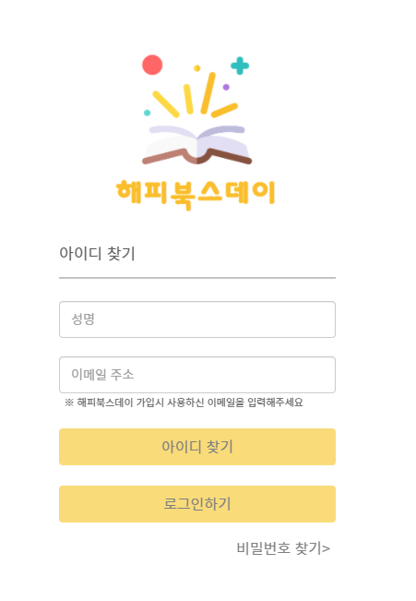
사용자 – 아이디 찾기
 | DEVELOP description
1 | 찾을 아이디에 등록되어있는 이름을 입력하는 란
2 | 찾을 아이디에 등록되어있는 이메일주소를 입력하는란
3 | 버튼 클릭시, 위의 정보를 이용해서 아이디를 조회한다.
4 | 버튼 클릭시, 로그인페이지로 이동
5
6
7
8
9
10

Slide 11
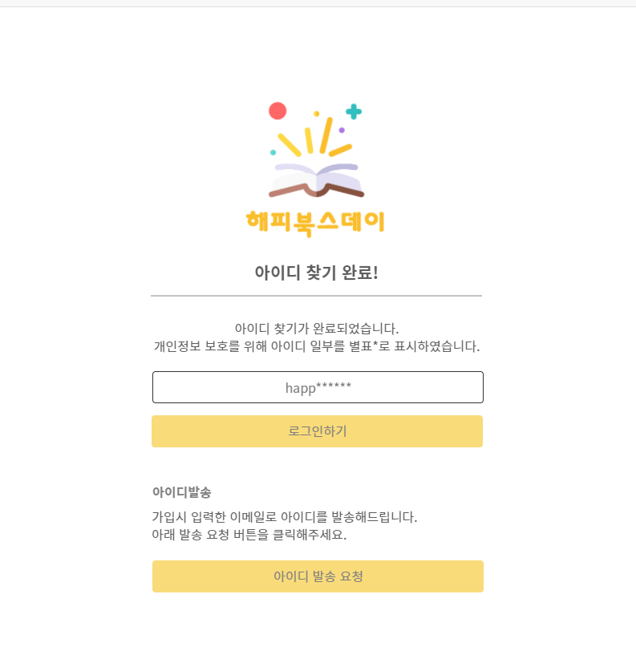
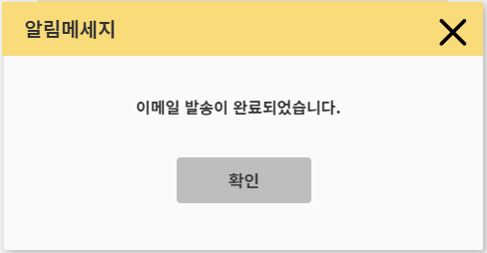
사용자 – 아이디 찾기
 | DEVELOP description
1 | 찾은 아이디를 알려주는 란 보안을 위해 아이디의 일부만 표시
2 | 버튼 클릭시, 로그인페이지로 이동
3 | 아이디 전체를 알기위한 이메일 발송요청 버튼, 클릭시 등록된 이메일로 해당 아이디를 발송해준다.
4 | 아이디 발송 요청을 알려주는 알림창
5
6
7
8
9
10

Slide 12
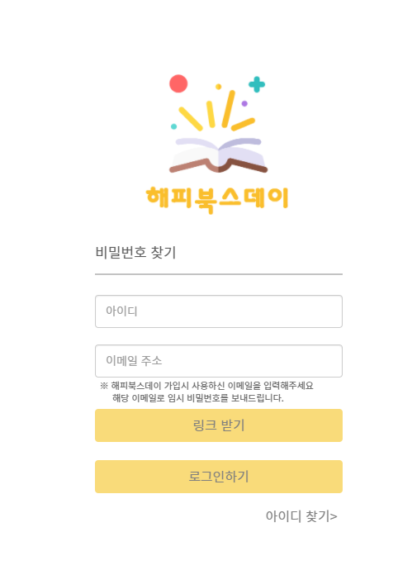
사용자 – 비밀번호 찾기
 | DEVELOP description
1 | 비밀번호를 찾을 아이디 입력란
2 | 해당 아이디의 이메일을 입력하는 란,
3 | 클릭시 등록된 이메일로 비밀번호를 발송해준다.
4 | 클릭시 로그인 페이지로 이동
5 | 클릭시 아이디찾기 페이지로 이동
6
7
8
9
10

Slide 13
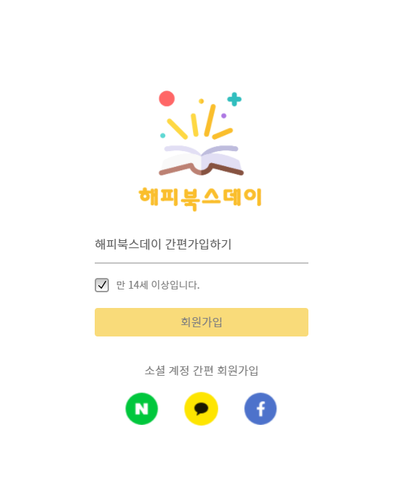
사용자 – 회원가입
 | DEVELOP description
1 | 만 14세 이상임을 확인하는 체크박스, 체크되지 않을 시 다음 화면에서 이메일 기입시 법정대리인의 이메일 입력
2 | 버튼 클릭시, 회원가입 페이지로 이동
3 | 네이버/카카오톡/페이스북 이용한 간편회원가입 버튼, 클릭시 해당 사이트 간편 회원가입 페이지로 이동
4
5
6
7
8
9
10

Slide 14
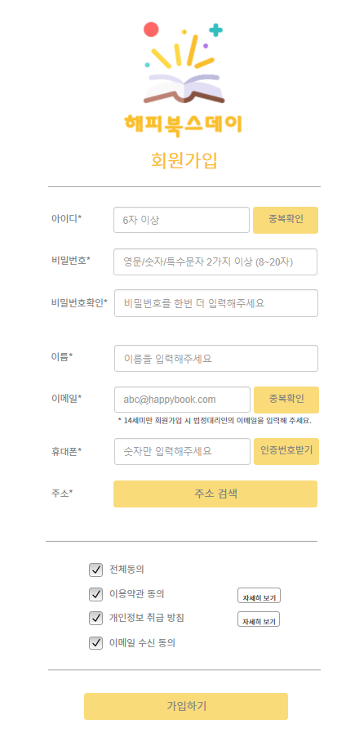



사용자 – 회원가입
 | DEVELOP description
1 | 아이디(6자~15자) 기입, 필수 입력사항, 중복금지
2 | 버튼 클릭시, 중복된 아이디가 있는지 확인 중복시 밑에 중복된 아이디라는 글씨가 뜬다.
3 | 비밀번호 영문/숫자/특수문자 2가지 이상 조합과 8~20자 이내로 기입, 즉시 비밀번호 유효성 체크
4 | 위에 작성된 비밀번호와 일치하게 다시 기입. 확인이 일치하는지 검사
5 | 이름 기입란
6 | 이메일 기입란, 비밀번호 찾기시 해당 이메일로 비밀번호가 전송되기 때문에 중복금지
7 | 버튼 클릭시, 중복된 이메일이 있는지 확인 중복시 밑에 중복된 이메일이라는 글씨가 뜬다
8 | 휴대폰 번호 기입란, 숫자로만 입력
9 | 약관동의 체크 (전체동의/이용약관동의/개인정보 취급방침동의/이메일수신동의) 로 이루어져 있으며 이메일 수신동의는 선택사항, 나머지는 필수사항
10 | 버튼 클릭시, 가입이 완료되고 메인페이지로 이동한다. 필수입력사항과, 필수 약관 동의가 완료 되어있어야 가입완료

Slide 15
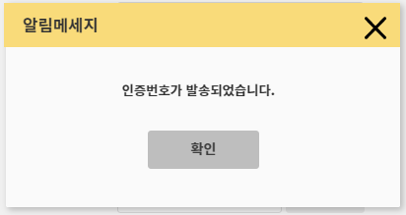
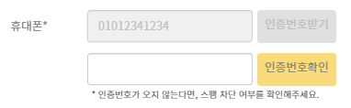
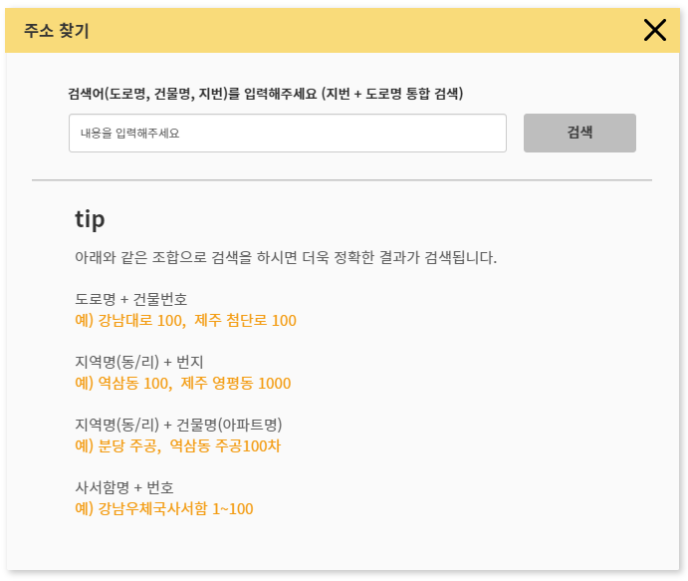
사용자 – 회원가입
 | DEVELOP description
1 | 휴대폰 인증을 위한 버튼, 버튼클릭시 휴대폰으로 인증번호가 발송되며, 버튼과 휴대폰번호 입력란은 비활성화되고 바로 밑에 인증번호를 입력하는 란이 생긴다..
2 | 인증번호가 발송되었다는 것을 알려주는 알림창
3 | 인증번호를 입력하는 란, 휴대폰으로 받은 번호를 입력한다.
4 | 인증번호가 일치할 시 버튼은 비활성화가 된다.
5 | 주소 검색 버튼, 클릭시 주소찾기 창이 뜬다.
6 | 주소 검색란, (도로명/건물명/지번)과 그의 조합으로 검색이 가능하다
7 | 주소 검색 버튼, 클릭시 검색어가 포함된 주소를 모두 보여준다.
8
9
10

Slide 16
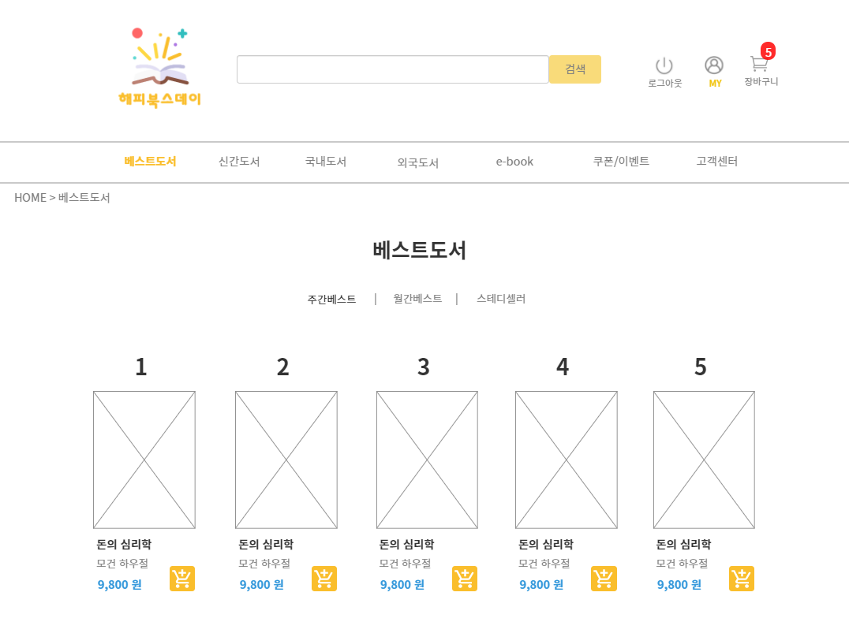

사용자 – 카테고리
 | DEVELOP description
1 | 카테고리, (베스트도서/신간도서/국내도서/외국도서/e-book/ 쿠폰과 이벤트 / 고객센터) 로 구성되어있으며 클릭시 해당 페이지로 이동한다
2 | 현재 페이지가 어떤 카테고리내의 페이지인지 알려준다.
3 | 세부 목록 버튼
4 | 도서상품 목록, 책 제목/저자명/가격이 간략하게 보여지며, 상품 클릭시, 상세 페이지로 넘어간다.
5 | 장바구니에 추가할 수 있는 버튼
6 | 현재 장바구니에 담긴 상품 수량을 보여준다. 장바구니 추가 버튼을 누를때마다 +1 씩 올라감
7 | 스크롤을 최상단으로 올릴 수 있는 버튼
8
9
10

Slide 17
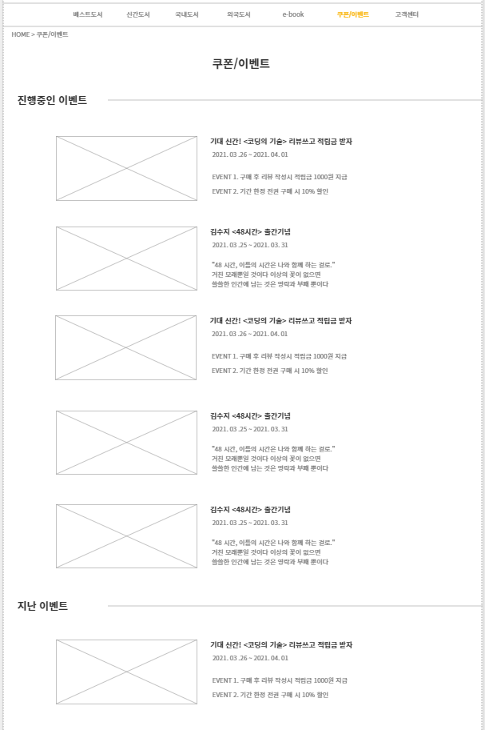
사용자 – 쿠폰/이벤트
 | DEVELOP description
1 | 진행중인 이벤트가 보여지는 부분
2 | 현재 진행중인 이벤트, 클릭시 이벤트 상세보기로 이동
3 | 지난 이벤트가 보여지는 부분
4 | 지난 이벤트, 비활성화 되어있어서 클릭 할 수 없다.
5
6
7
8
9
10

Slide 18
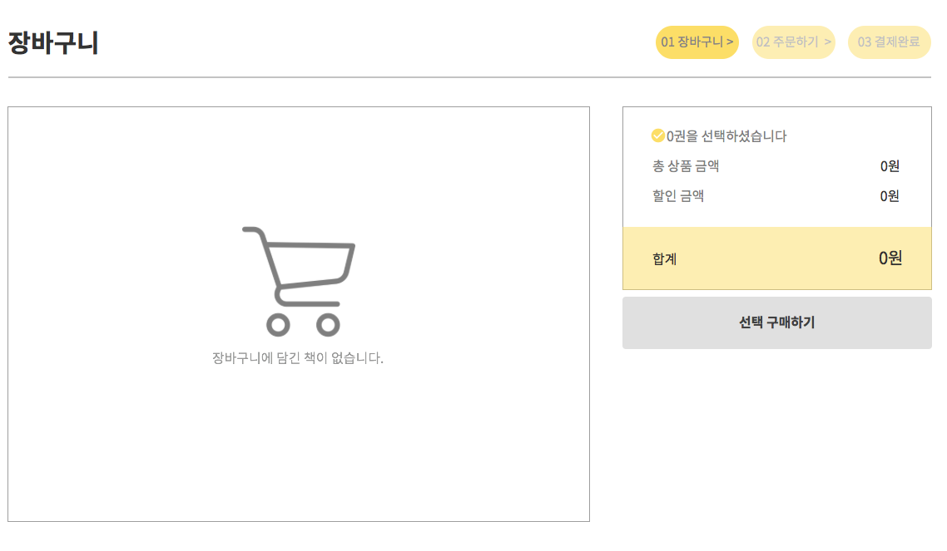
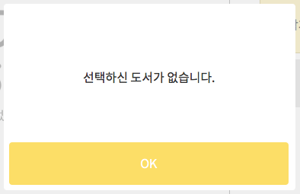
사용자 – 빈 장바구니
 | DEVELOP Description
1 | (빈 장바구니 상태 )선택 구매하기 버튼 - 클릭시 2번 알람창 (회색)
2
3 | OK버튼 - 클릭시 알람창 종료
4
5
6
7
8
9
10
1
2
3

Slide 19
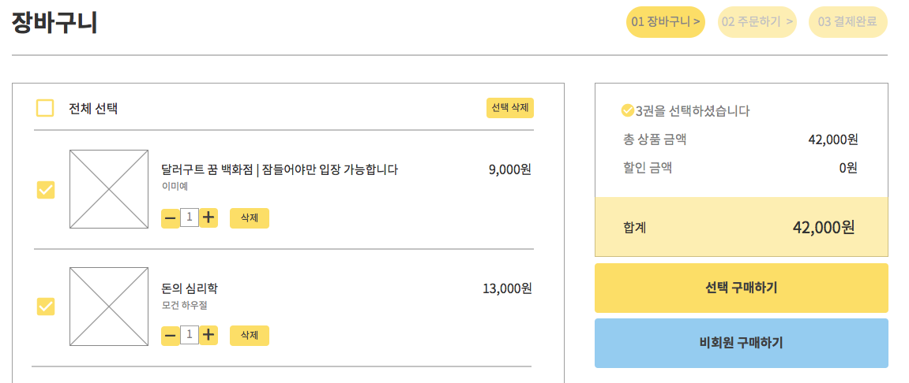
사용자 – 장바구니
 | DEVELOP Description
1 | 전체선택 버튼 - 클릭시 전체 도서목록 체크
2 | 체크박스 - 클릭시 선택/해제
3 | 수량 버튼 + 클릭시 현재 숫자에서 +1 / - 클릭시 현재 숫자에서 -1 버튼 클릭시 6번에 권 수 반영
4 | 삭제버튼 - 클릭시 해당 도서 장바구니에서 삭제
5 | 선택삭제 버튼 - 클릭시 체크박스 선택되어있는 책들 장바구니에서 삭제
6 | 선택된 권 수 반영 문구
7 | 선택 구매하기 버튼 - 클릭시 구매하기 창으로 이동
8 | 비회원 구매하기 버튼 - 클릭시 비회원 구매하기 창으로 이동
9
10
1
5
6
2
3
4
7
8

Slide 20
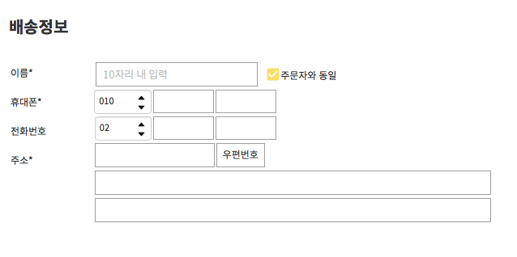
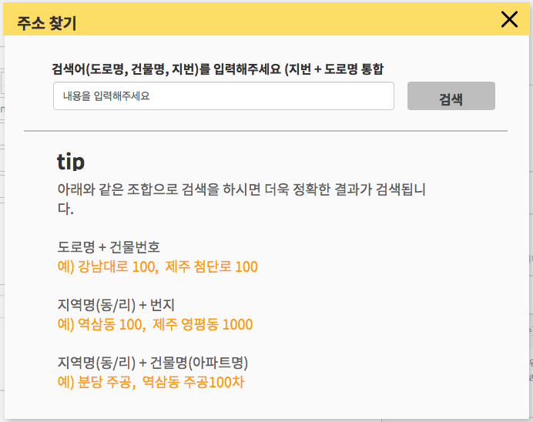
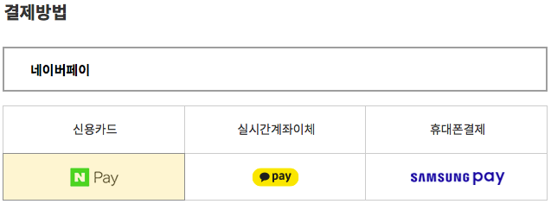
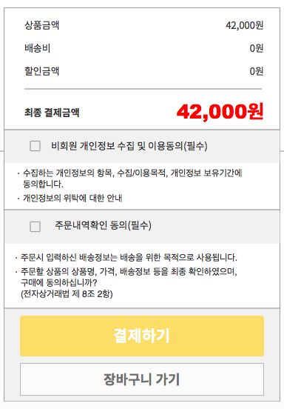
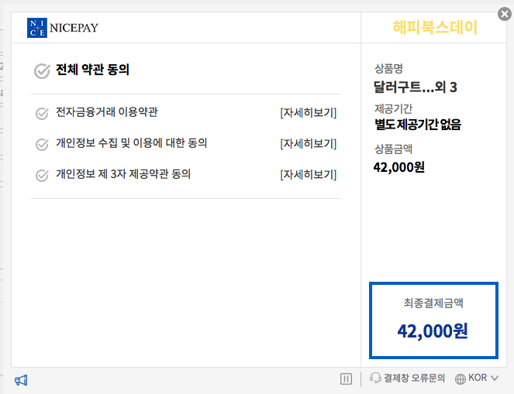
사용자 – 비회원 주문 페이지
2
 | DEVELOP Description
1 | 우편번호 버튼 - 클릭시 3번 알람창
2 | 주소찾기 알람창
3 | 결제방법 버튼 - 클릭시 선택한 버튼 노란색효과
4 | SIDE BAR - 리모콘기능, 화면 중반에 고정배치
5 | 동의하기 체크박스 - 클릭시 선택/해제
6 | 결제하기 버튼 - 클릭시 8번 결제창 띄우기
7 | 장바구니 가기 버튼 - 클릭시 장바구니 페이지로 이동
8 | 결제창
9
10
1
4
3
5
8
6
7
6
7

Slide 21
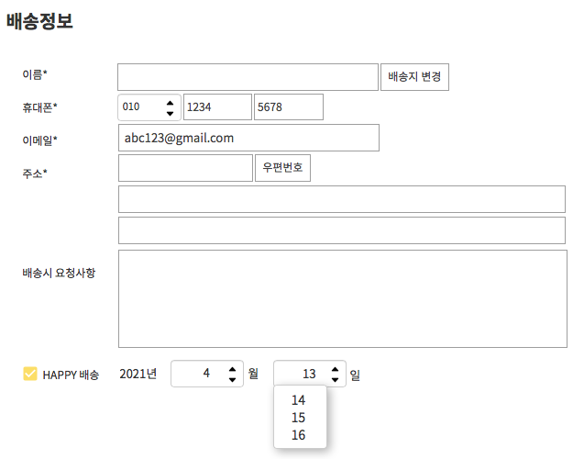
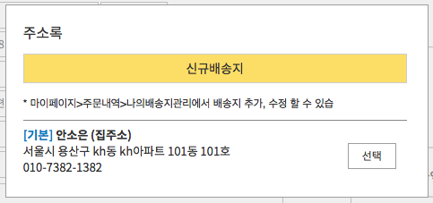
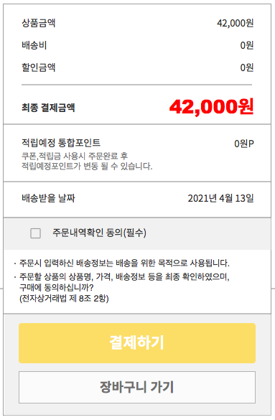
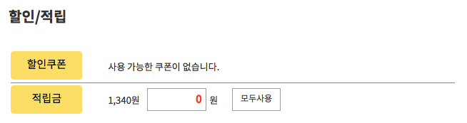
사용자 – 회원 주문 페이지
1
2
 | DEVELOP Description
1 | 배송지변경 - 클릭시 2번 알람창 띄우기
2 | 신규배송지 버튼 - 클릭시 마이페이지>배송지추가 화면 띄우기
3 | 선택 버튼 - 클릭시 해당 주소 주문페이지 주소창에 적용
4 | 해피배송 체크박스 - 클릭시 side bar에 적용
5 | 적립금 모두사용 버튼 - 클릭시 적립금 입력창과 side bar 할인금액에 적용
6
7
8
9
10
3
4
5

Slide 22
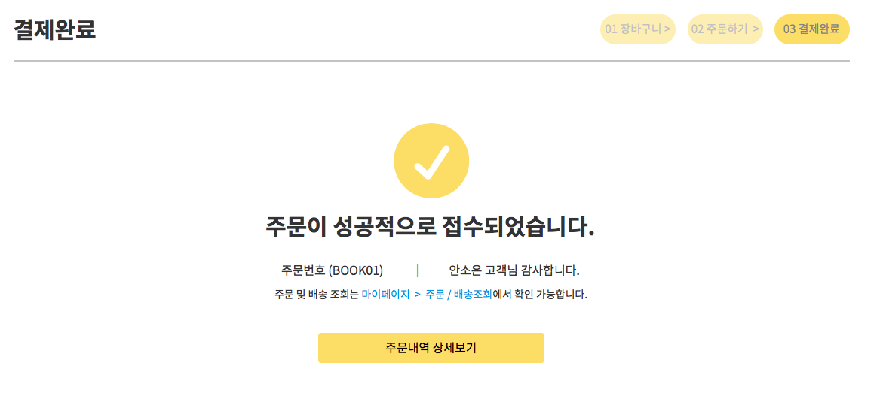
사용자 – 결제완료 페이지
 | DEVELOP Description
1 | 주문내역 상세보기 버튼 - 주문내역 상세보기 페이지로 이동
2
3
4
5
6
7
8
9
10
1

Slide 23
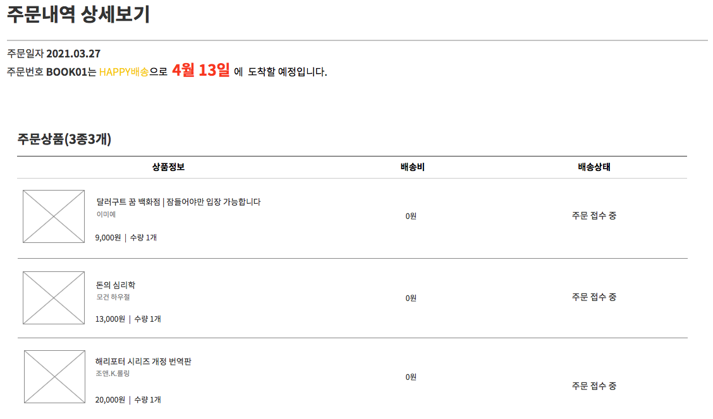
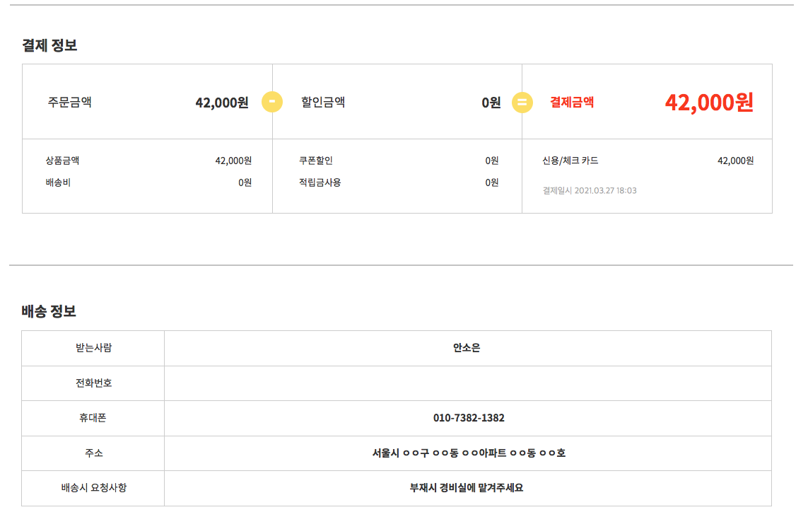
사용자 – 주문내역 상세보기 페이지
 | DEVELOP Description
1
2
3
4
5
6
7
8
9
10

Slide 24
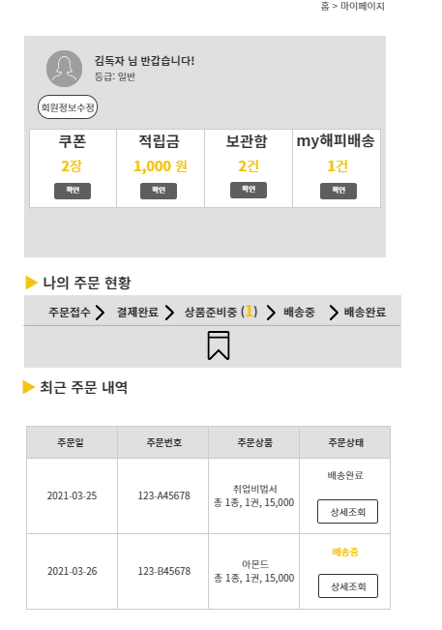
사용자 – 마이페이지 메인
 | DEVELOP description
1 | 회원 성함 보여주기, 회원정보수정 버튼 클릭시 정보수정화면으로 전환됨
2 | 회원정보관리 페이지로 이동
3 | 하단 확인 버튼 클릭시, <쿠폰> 내역 페이지로 이동
4 | 하단 확인 버튼 클릭시, <적립금> 페이지로 이동
5 | 하단 확인 버튼 클릭시, <보관함> 페이지로 이동
6 | 하단 확인 버튼 클릭시, <주문배송 조회> 페이지로 이동
7 | 나의 주문현황 -택배 위치 확인 -숫자로 건 수 표시 -아래 스티커로 현재진행상황 파악
8 | 배송완료된 상태
9 | 배송완료-상세조회 - 주문배송 완료 조회 페이지이동
10 | 배송중-상세조회 - 주문배송 조회 페이지이동

Slide 25
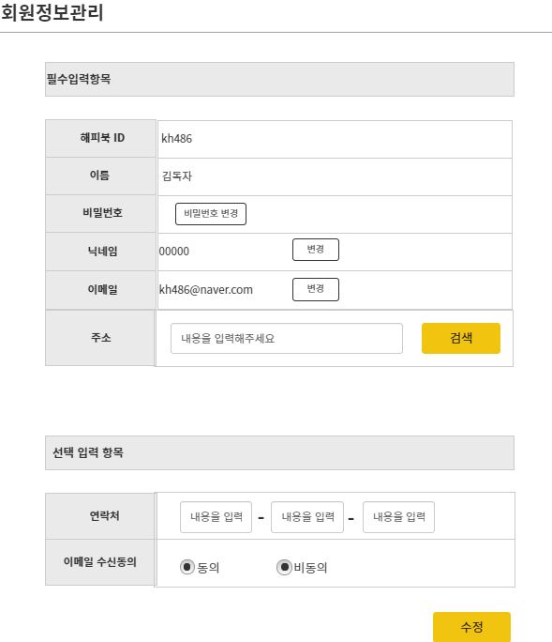
사용자 – 회원 정보 관리
 | DEVELOP description
1 | 비밀번호 변경 화면 팝업창 뜸
2 | 닉네임 -클릭 후 텍스트 입력 가능
3 | 이메일 -클릭 후 텍스트 입력가능
4 | 주소 검색 버튼 이용해서 주소 입력
5 | 연락처 텍스트입력
6 | 이메일 수신동의 라디오버튼
7 | 설정 변경 클릭후 변경완료 화면출력후 확인 누르면 다시 마이페이지로 이동
8
9
10

Slide 26
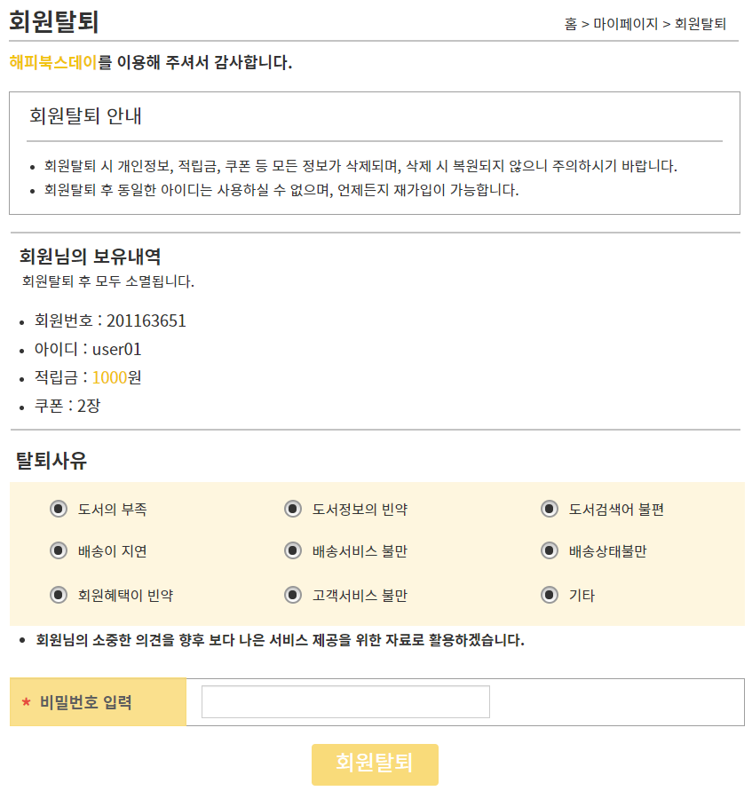
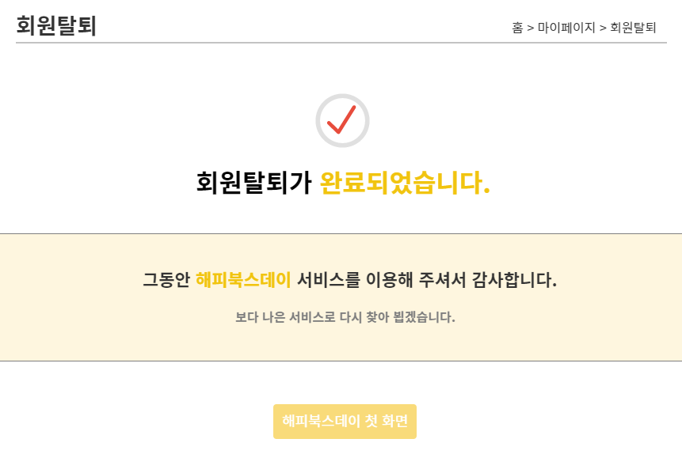
사용자 – 회원탈퇴
 | DEVELOP description
1 | 라디오버튼 여러개 클릭 가능
2 | 비밀번호 입력 텍스트 박스 - 입력 필수
3 | 버튼 클릭시 비밀번호 일치 확인 후 회원탈퇴 승인
4 | 버튼 클릭시 메인페이지로 이동
5
6
7
8
9
10
1
2
4
3

Slide 27
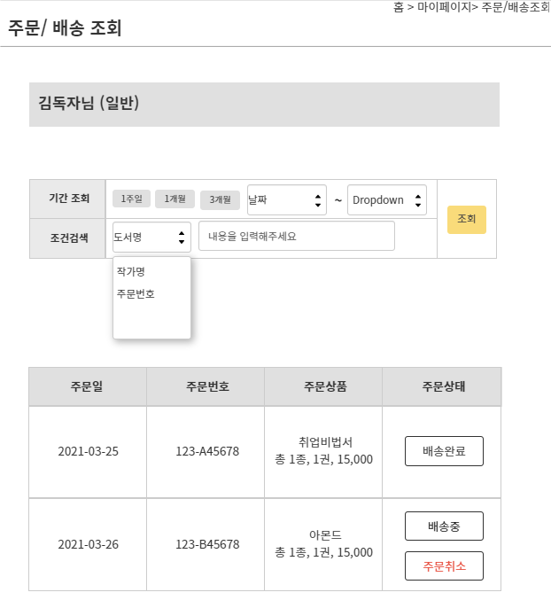
사용자 – 주문 배송 조회
 | DEVELOP description
1 | 회원성함 표시+등급표시
2 | 기간조회 - 1주일, 1개월, 3개월 단위 검색 - 날짜 상세검색
3 | 도서 조건 검색 - 도서명/ 작가명/ 주문번호를 통해 검색
4 | 조건 검색 조회
5 | 배송완료 상태 -주문/배송조회 > 배송정보 페이지로 이동
6 | 배송중 상태 -주문내역 확인 페이지로 이동
7 | 주문취소 작성 페이지 이동
8
9
10

Slide 28
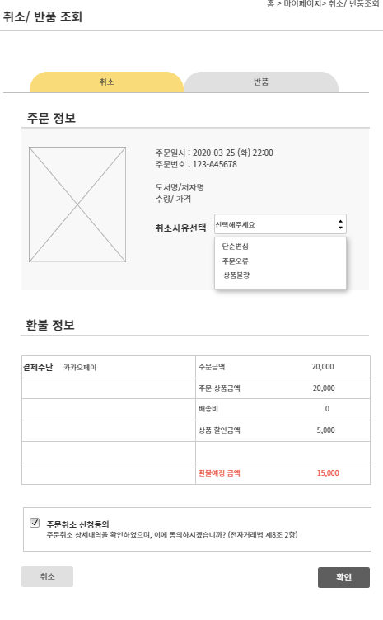
사용자 – 주문 취소
 | DEVELOP description
1 | 취소/ 반품 카테고리
2 | 주문정보화면 주문일시,주문번호, 도서명, 저자명, 수량, 가격
3 | 취소사유선택 드롭다운 박스 로 취소사유 선택
4 | 환불정보
5 | 취소버튼
6 | 확인버튼 - 버튼 클릭시 주문배송 조회 페이지 이동
7
8
9
10

Slide 29
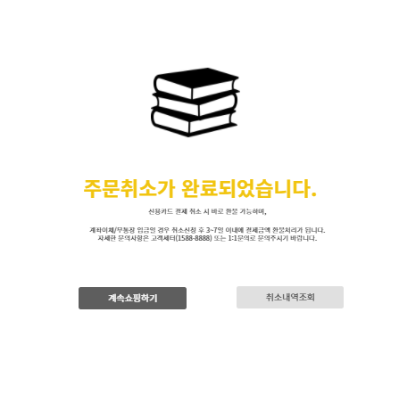
사용자 – 주문 취소 확인
 | DEVELOP description
1 | 메인페이지 이동
2 | 반품/취소 조회 페이지 이동
3
4
5
6
7
8
9
10

Slide 30
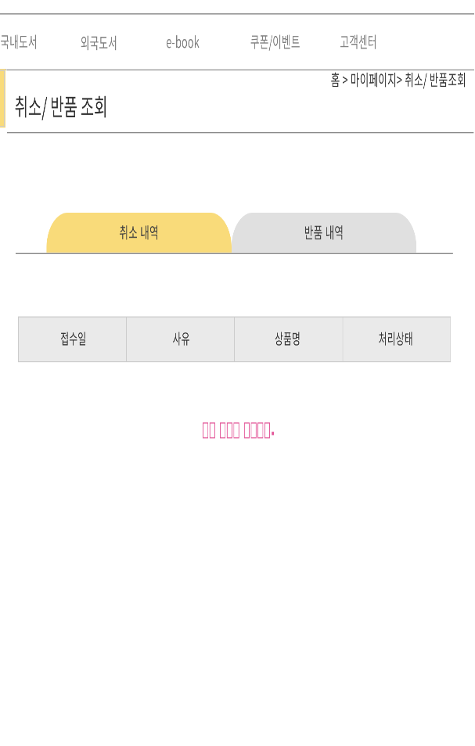
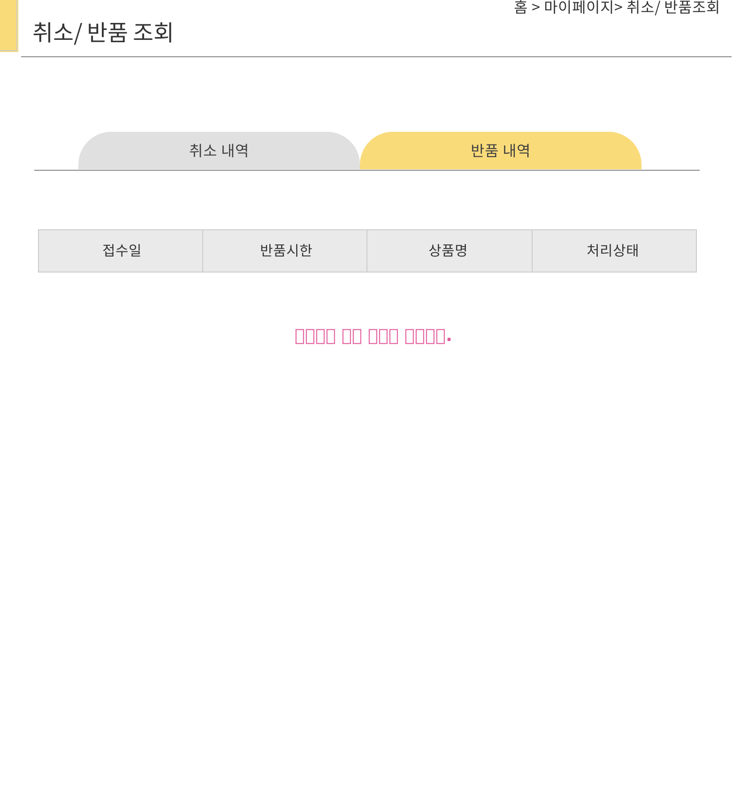
사용자 – 취소/반품 조회
 | DEVELOP description
1 | 주문 취소 내역 조회
2 | 주문 반품 내역 조회
3 | 접수일/ 사유/ 상품명/ 처리상태 등 표시
4 | 내역화면 출력 - 내역 없을시 빨간글씨로 알림문구
5
6
7
8
9
10

Slide 31
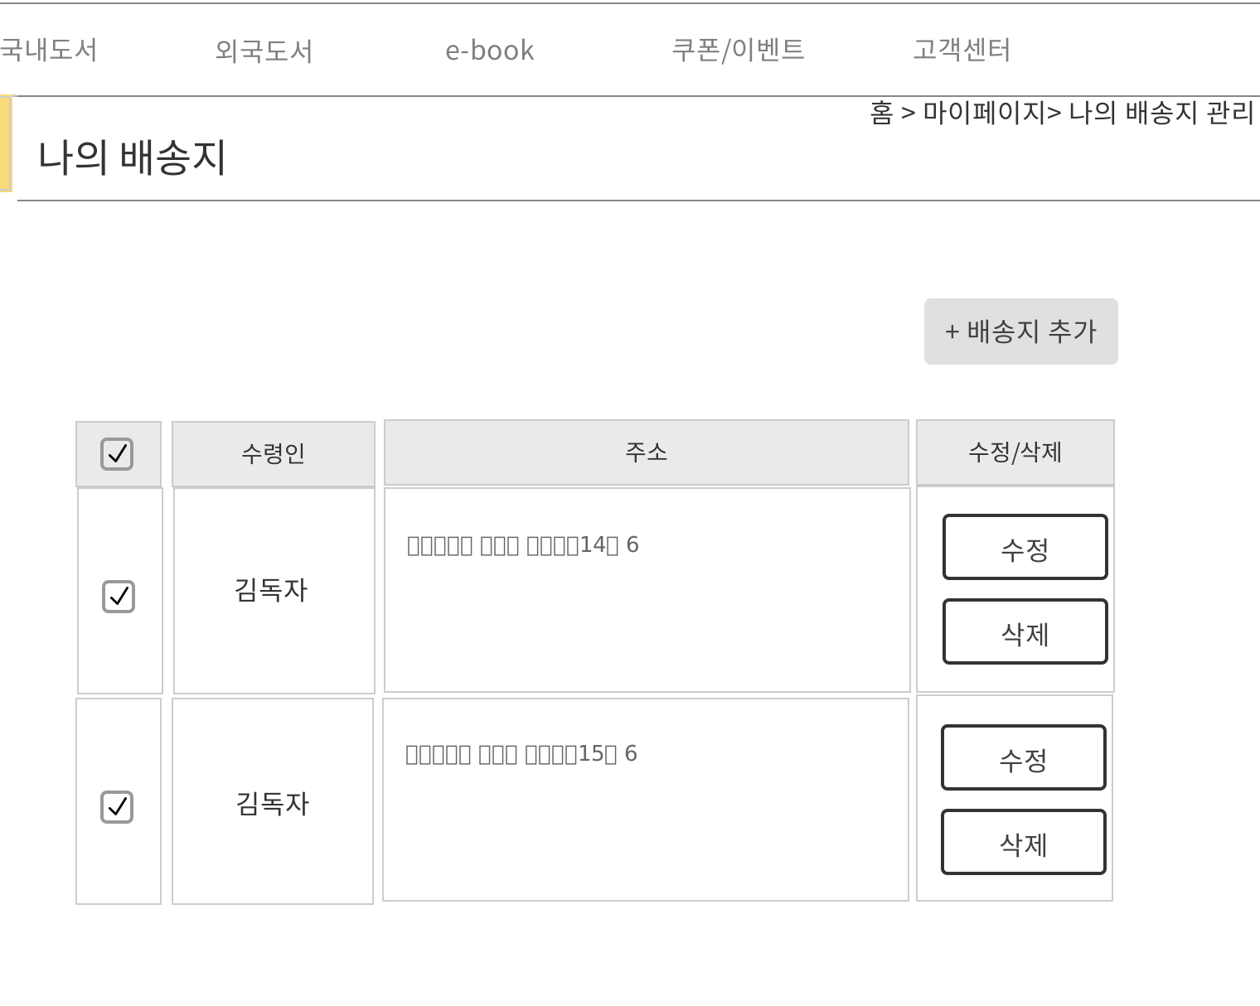
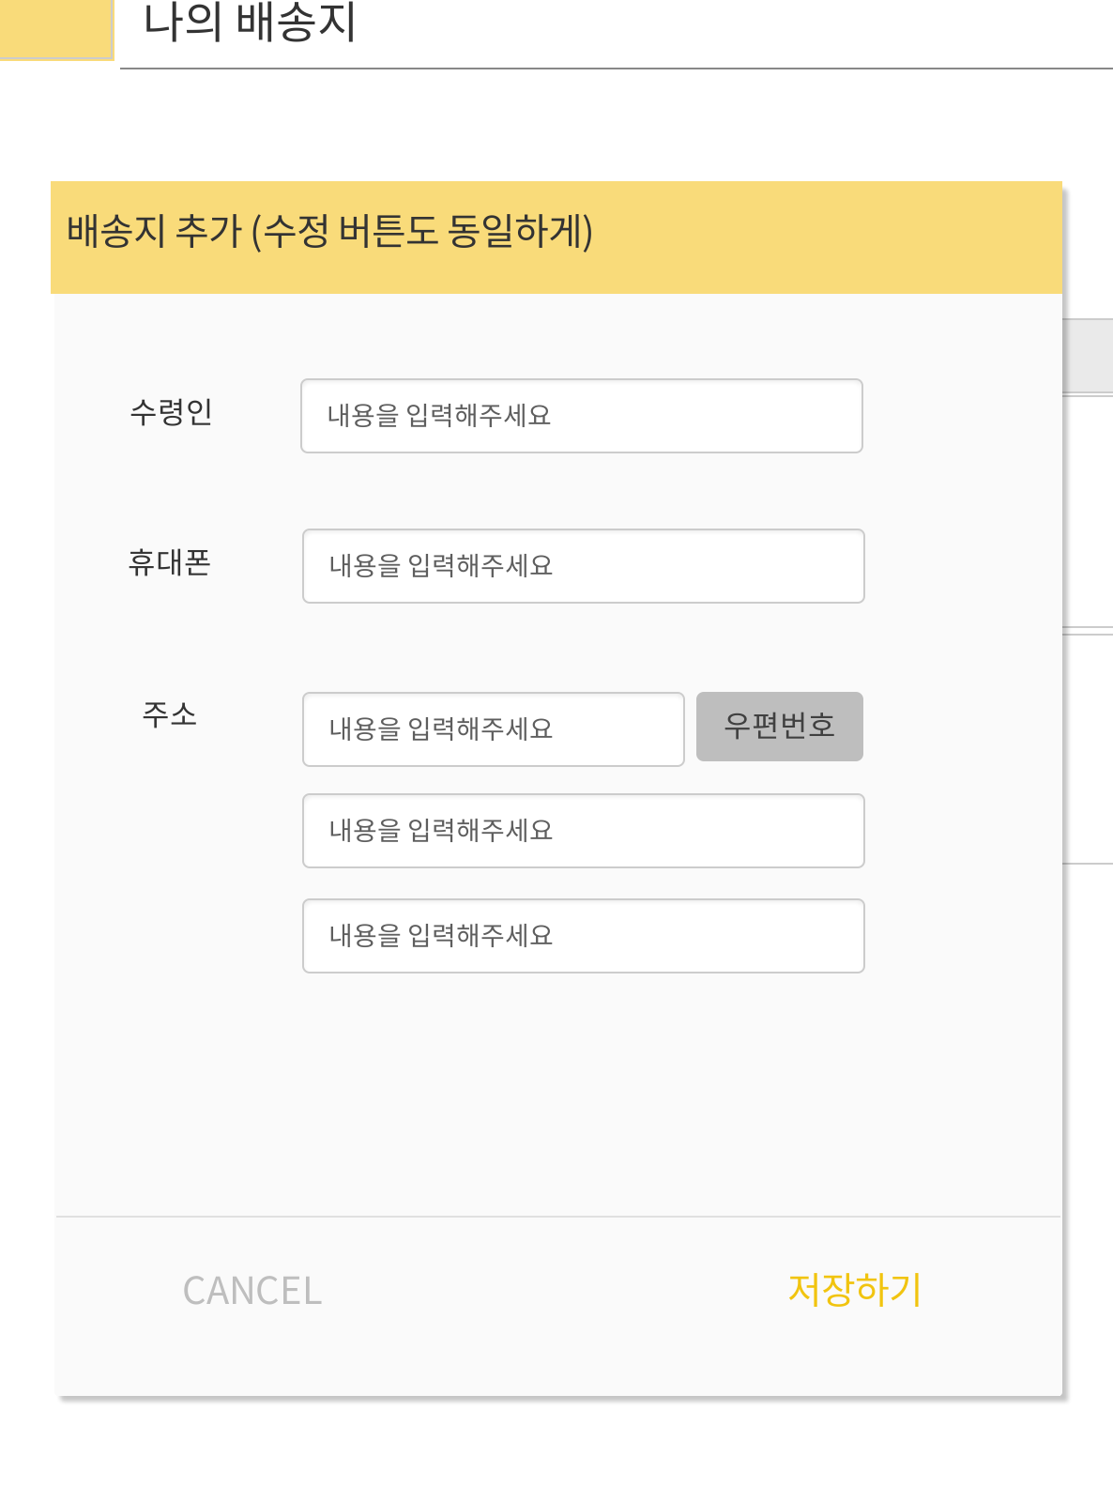
사용자 – 배송지 관리
 | DEVELOP description
1 | 배송지 추가클릭시 추가창 팝업
2 | 수정 하기 -수정완료창 팝업
3 | 삭제 하기 -삭제완료창 팝업
4 | 선택 삭제 가능
5 | 클릭시 주소검색창 팝업
6
7
8
9
10

Slide 32
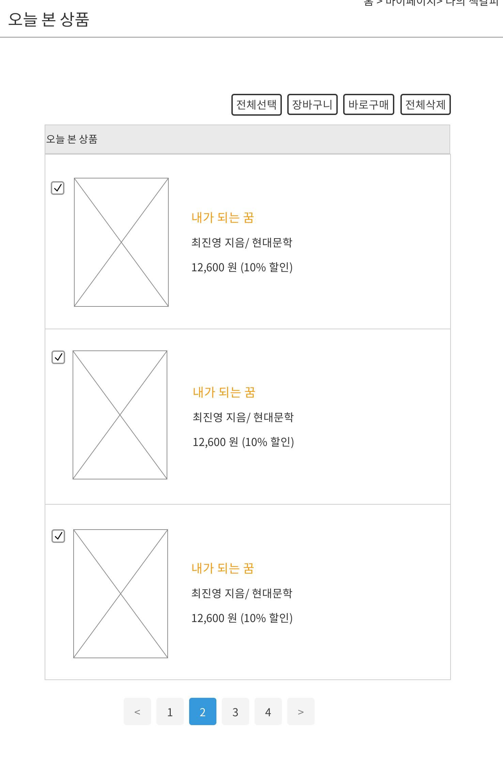
사용자 – 오늘 본 상품
 | DEVELOP description
1 | 체크박스클릭과 같이 쓰임. 전체선택/장바구니/바로구매/전체삭제 버튼 기능
2 | 상품 이미지 -상품 클릭시 상품상세페이지 이동
3 | 상품 내용 -제목클릭시 상품상세페이지 이동
4 | 페이지 순서 -한화면당 최대 5개 정도 보여짐
5
6
7
8
9
10
2

Slide 33
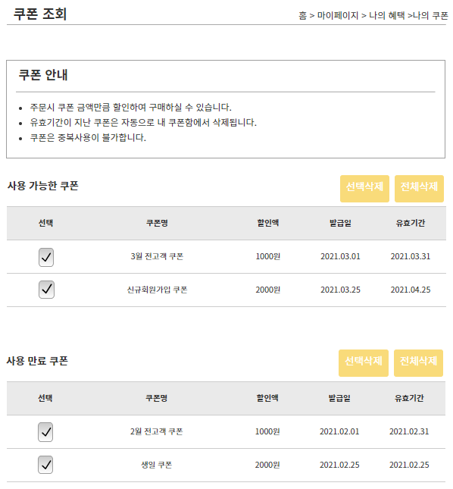
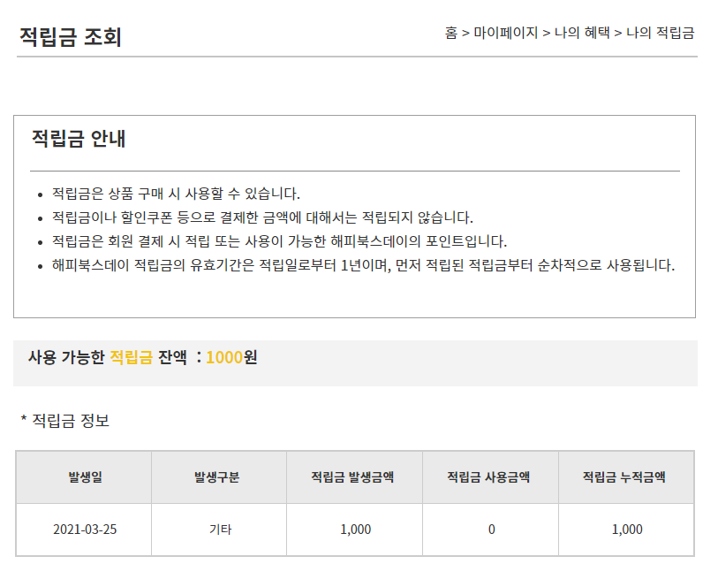
사용자 – 쿠폰/적립금 조회
 | DEVELOP description
1 | 체크박스 체크시 목록 택1 가능
2 | 버튼 클릭시 체크된 목록 삭제
3 | 버튼 클릭시 목록 전체 삭제
4
5
6
7
8
9
10
2
3
1

Slide 34
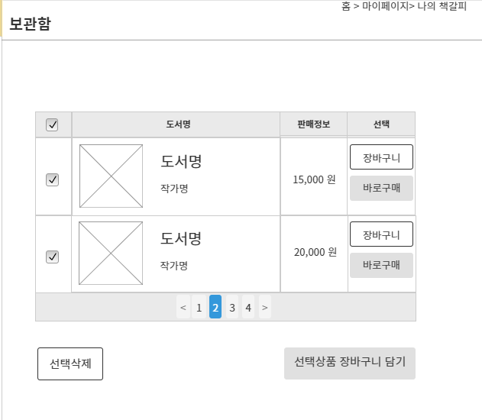
사용자 - 보관함
 | DEVELOP description
1 | 상품이미지/ 도서명 클릭시 상품상세페이지 이동
2 | 판매가격
3 | 장바구니 페이지 이동 (선택구매 가능)
4 | 결제창으로 이동(선택구매 가능)
5 | 체크박스 이용한 선택삭제/ 전체삭제 가능
6 | 페이지 화면 최대 5개 정도 보여줌
7
8
9
10
2
전체삭제

Slide 35
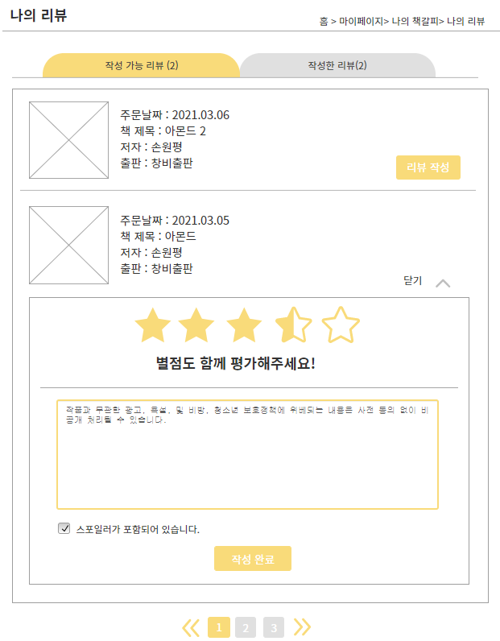
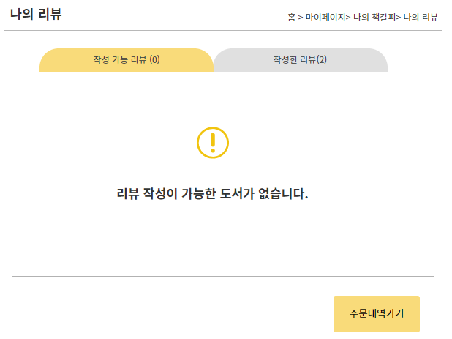
사용자 – 나의 리뷰(1)
1
 | DEVELOP description
1 | 클릭시 [작성 가능한 리뷰] 창이 나타남
2 | 버튼 클릭시 리뷰작성 창이 펼쳐짐
3 | 리뷰 작성 상세 창
4 | 빈 별 클릭시 색이 채워진 별로 바뀜
5 | 체크박스 (체크 안하도 상관없음)
6 | 버튼 클릭시 [작성한 리뷰]로 페이지 이동
7 | 닫기 클릭시 리뷰 작성 창이 닫힘
8 | 버튼 클릭시 [주문내역] 페이지로 이동
9
10
2
7
4
3
5
6
8

Slide 36

사용자 – 나의 리뷰(2)
1
 | DEVELOP description
1 | 클릭시 [작성한 리뷰] 창이 나타남
2 | 더보기 클릭시 상세 내용 펼쳐짐
3 | 펼쳐진 리뷰 상세 내용
4 | 닫기 클릭시 상세 내용 사라짐
5 | 버튼 클릭시 글내용 수정가능
6 | 버튼 클릭시 글내용 삭제가능
7
8
9
10
2
3
4
5
6

Slide 37

사용자 – 고객센터 메인
1
 | DEVELOP description
1 | FAQ페이지로 이동
2 | 1:1 문의내역 조회 페이지로 이동 - 하위요소들 클릭시 각자의 페이지로 이동
3 | 공지사항 페이지로 이동
4 | 검색값 담아서 버튼 클릭시 FAQ페이지로 넘어가서 검색결과 출력
5 | 글 제목 우측 화살표 클릭시 글 열고 닫기 가능 - 공지사항도 동일
6 | 버튼 클릭 시 곧바로 해당 페이지로 이동
7 | 화살표 클릭시 공지사항 페이지로 이동 - FAQ, 1:1문의도 동일
8
9
10
2
4
3
5
6
7

Slide 38

사용자 – FAQ
1
 | DEVELOP description
1 | 검색값 담아서 검색한 화면으로 전달
2 | [FAQ 인기검색어] 중 원하는 단어 클릭시 해당 단어와 관련된 질문 화면으로 넘어감
3 | 글 제목 우측 화살표 클릭시 글 열고 닫기 가능
4 | 해당 번호 클릭시 페이지 이동, 화살표로 한페이지 또는 양끝으로 이동
5 | 버튼 클릭시 해당 페이지로 이동
6
7
8
9
10
2
3
4
5

Slide 39

사용자 – 공지사항
 | DEVELOP description
1 | 글 목록 클릭시 세부내용 펼쳐짐
2 | 화살표 클릭시 펼쳐지는 세부내용
3 | 해당 번호 클릭시 페이지 이동, 화살표로 한페이지 또는 양끝으로 이동
4
5
6
7
8
9
10
1
2
3

Slide 40

사용자 – 1:1 문의하기
 | DEVELOP description
1 | 원하는 상담분야 선택가능
2 | 문의 제목, 문의 내용 텍스트 작성
3 | 파일선택 버튼
4 | 이메일, 핸드폰 번호 텍스트 박스 - 필수입력
5 | 체크박스 둘중 하나 체크 - 필수 체크
6 | 버튼 클릭시 [1:1 나의 문의내역조회] 페이지 이동
7
8
9
10
1
2
3
4
5
6

Slide 41

사용자 – 1:1 문의내역 조회(1)
 | DEVELOP description
1 | 원하는 버튼 클릭시 조회됨
2 | 원하는 상세 날짜 선택가능
3 | 버튼 클릭시 선택한 날짜로 조회
4 | 해당 번호 클릭시 페이지 이동, 화살표로 한페이지 또는 양끝으로 이동
5 | 버튼 클릭시 해당 페이지로 이동
6
7
8
9
10
1
2
3
4
5

Slide 42

사용자 – 1:1 문의내역 조회(2)
 | DEVELOP description
1 | 글 목록 클릭시 세부내용 펼쳐짐
2 | 버튼 클릭시 세부내용 다시 접힘
3 | 버튼 클릭시 작성글 삭제
4
5
6
7
8
9
10
1
2
3

Slide 43

관리자 UI 흐름도

Slide 44

관리자 - 로그인
 | DEVELOP description
1 | 관리자계정 로그인 후 관리메뉴 페이지 이동
2 | 클릭시 관리자 로그아웃
1
2

Slide 45

관리자 - 홈화면
 | DEVELOP description
1 | 클릭시 회원관리 페이지 이동
2 | 클릭시 도서관리 페이지 이동
3 | 클릭시 약관 페이지 이동
4 | 클릭시 통계 페이지 이동
5 | 클릭시 리뷰관리 페이지 이동
6 | 클릭시 결제관리 페이지 이동
7 | 클릭시 고객센터 페이지 이동
1
2
3
4
5
6
7

Slide 46

회원관리 - 회원조회
 | DEVELOP description
1 | 클릭 시 관리자 메인 홈화면으로 이동
2 | 조회 정렬 - 이름/가입일/구매횟수/구매누적액 순 정렬 선택
3 | 선택항목 삭제
4 | 쿠폰발송 - 클릭 시 전체회원/선택회원에게 쿠폰 발송
5 | 회원상세정보 - 아이디 클릭 시 회원 상세정보 조회 가능
6 | 아이디 / 이름 / 휴대폰번호로 회원 검색설정
7 | 적립금 숫자 선택 시 적립금 내역 확인
8 | 쿠폰 숫자 선택 시 보유 쿠폰 확인
9 | 고객센터 이동 버튼 바 - 각 카테고리 버튼 클릭시 해당 페이지 이동
1
2
3
4
9
5
6
7
8

Slide 47


회원관리 - 회원조회(세부)
 | DEVELOP description
1 | 회원상세정보 - 회원조회 페이지에서 아이디 클릭 시 팝업창 - 가입경로 (자사, NAVER, 카카오톡, 페이스북 표시 - 최신 구매일자가 제일 위로 표시
2 | 적립금 상세 - 회원조회 페이지에서 적립금액 클릭 시 팝업
1
2

Slide 48



회원관리 - 회원조회(세부)
1
 | DEVELOP description
1 | 회원조회 페이지에서 쿠폰 숫자 클릭 시 보유한 쿠폰내역 팝업
2 | 할인액, 유효기간, 조건 설정해서 쿠폰 발송
3 | 선택항목 삭제 버튼 클릭 시 팝업창
2
3

Slide 49


회원관리 - 회원휴면 전환
 | DEVELOP description
1 | 전체 / 완료 / 예정 선택해서 조회 가능
2 | 클릭 시 회원휴면 추가 할 창 팝업 - 아이디, 예정일 전환[완료/예정] 선택 가능
3 | 클릭 시 선택회원 삭제(확입 팝업창 뜸)
4 | 아이디 / 이름 검색 가능
1
2
3
4

Slide 50

회원관리 - 회원탈퇴 승인
 | DEVELOP description
1 | 회원 정렬 - 전체, 진행중, 승인완료한 회원 구별해서 볼 수 있음
2 | 승인 - 탈퇴 요청한 회원 발생 시 선택 후 승인처리 - 하단에는 현재 처리하는 시각 반영
3 | 아이디 / 이름 검색 가능
1
2
3

Slide 51

도서관리 - 도서조회
 | DEVELOP description
1 | 도서명 / 사이트 자체 도서번호 / 판매가 / 등록일 순 정렬
2 | 클릭 시 수정 팝업창 나타남
3 | 클릭 시 도서 상세정보 확인 팝업창 나타남
4 | 도서명, 저자, 출판사, 장르 검색 가능
1
2
3
4

Slide 52


도서관리 - 도서조회(세부)
 | DEVELOP description
1 | 도서 상세 정보 - 도서 조회페이지에서 도서명 클릭 시 상세정보 확인
2 | 상세 이미지 - 등록한 상세이미지 클릭 시 볼 수 있음
3 | 도서 수정 - 판매가, 재고만 수정 가능 - 다른 항목은 아예 삭제 후 다시 재등록
1
2
3

Slide 53

도서관리 -도서등록
 | DEVELOP description
1 | 카테고리, 도서명, 판매가, 수량은 필수입력사항
2 | 도서 번호는 자동 부여
3 | 도서 상세 정보 입력 가능한 팝업창
4 | 도서 검색 시 필요한 #키워드 목록 입력 팝업창
1
2
3
4

Slide 54


도서관리 - 도서등록(세부)
1
 | DEVELOP description
1 | 도서 상세 정보 - 도서 등록 내 도서상세정보 입력창 - 책, 저자, 목차 상세 정보를 입력 - 1,000자(2,000Byte) 내 입력 설정
2 | #키워드 - 10개까지 입력 가능
2

Slide 55

리뷰관리
 | DEVELOP description
1 | 날짜 지정 후 리뷰 조회 가능
2 | 적립금 지급 할 수 있는 팝업창 나타남
3 | 간략한 리뷰 문장 클릭 시 리뷰 상세 내용 조회
4 | 적립금 지급 완료 시 대기에서 완료로 변경
5 | 아이디, 도서명, 별점 검색 가능
1
2
3
4
5

Slide 56


리뷰관리(세부)
 | DEVELOP description
1 | 글자 수 표시, 50글자 이상 리뷰 작성시 적립금 지급
2 | 적립금 지금 팝업창 (회수불가)
1
2

Slide 57

관리자 - 공지사항 1
 | DEVELOP description
1 | 공지사항 목록
2 | 등록 및 삭제버튼 - 공지등록 클릭시 공지글 등록 페이지 이동 - 선택삭제 클릭시 해당 공지글 삭제
3 | 공지목록 이동 버튼
4 | 공지글 조회 기능 - 공지제목 입력 및 조회버튼 클릭시 해당 공지글 조회
2
1
3
4

Slide 58


관리자 - 공지사항2
1
 | DEVELOP description
1 | 등록할 공지 제목 입력 텍스트박스
2 | 첨부파일 버튼 - 클릭시 첨부할 첨부파일 창 뜸
3 | 등록할 공지 내용 입력 텍스트박스
4 | 클릭시 공지등록 또는 뒤로가기
5 | 수정할 공지 제목 입력 텍스트박스
6 | 수정할 공지 내용 입력 텍스트박스
7 | 클릭시 공지수정 또는 뒤로가기
2
3
4
4
5
6
7

Slide 59

관리자 - 1대1 상담
 | DEVELOP description
1 | 1대1 상담 목록
2 | 클릭시 선택된 상담글 삭제
3 | 상담글 답변등록 팝업 - 원하는 상담글 클릭시 답변 등록할 수 있는 팝업생성 - 답변등록시 자동으로 진행단계 단변완료로 전환
4 | 상담글 조회창 - 드롭다운을 통해 아이디 또는 제목으로 조회
1
2
4
3

Slide 60

관리자 - F&Q 1
 | DEVELOP description
1 | F&Q 목록
2 | F&Q 등록 및 삭제버튼 바 - F&Q 등록 클릭시 F&Q등록 페이지 이동 - 선택삭제 클릭시 해당 공지글 삭제
3 | F&Q 조회창
4
2
1
3

Slide 61


관리자 - F&Q 2
 | DEVELOP description
1 | 수정하기 버튼 및 뒤로가기 버튼 바 - 수정하기 버튼 클릭시 제목 및 내용 수정
2 | 등록할 F&Q 제목 입력 텍스트 박스
3 | 등록할 F&Q 내용 입력 텍스트 박스
4 | 클릭시 F&Q 등록 및 뒤로가기
1
2
3
4

Slide 62


관리자 - 로그인
1
2
 | DEVELOP description
1 | 결제목록
2 | 변경버튼 - 클릭시 3번 팝업 생성 - 팝업에서 입금상태와 배송상태 변경
4 | 결제 조회창 - 드롭다운을 통해 아이디, 상품코드, 책제목 조회
5 | 결제 상세내용박스 - 결제목록에서 원하는 결제글 클릭시 상세내용 slide down - 결제글 다시 클릭시 상세내용 slide up
3
4
5

Slide 63

관리자 - 도서통계
 | DEVELOP description
1 | 드롭다운으로 도서, 저자, 재고량별로 정렬
2 | 도서 통계 목록
3 | 도서통계 팝업 - 원하는 도서 클릭시 실시간 상세정보 팝업생성
4 | 도서통계 조회창 - 드롭다운을 통해 도서명, 상품코드, 저자명으로 조회
1
2
3
4

Slide 64

관리자 - 구매자통계
 | DEVELOP description
1 | 실시간 성별 도서구매 비율
2 | 실시간 연령별 도서 구매 비율
1
2

Slide 65


관리자 - 구매자통계
2
 | DEVELOP description
1 | 매출 요약바 - 기간설정에 따른 총매출, 카드결제, 현금결제 보여줌
2 | 기간 설정 바 - 클릭시 5번과 같은 드롭다운을 통해 기간 설정
3 | 매출 그래표 - 기간설정에 따른 유동적인 그래프 표시
4 | 매출 순위별 도서 바 - 기간 설정에 따른 순위별 도서를 표시
1
3
5
4

Slide 66

관리자 - 회사소개 / 이용약관
 | DEVELOP description
1 | 회사소개 글 Textarea
2 | 이용약관 글 Textarea
3 | 수정하기 버튼 - 내용수정 후 해당 버튼 클릭시 수정 적용
1
2
3

Slide 67

관리자 - 기타
1
 | DEVELOP description
1 | 개인정보 정책 글 글 Textarea
2 | 청소년 보호정책 글 Textarea
3 | 사업자정보확인 글 Textarea
4 | 수정하기 버튼 - 내용수정 후 해당 버튼 클릭시 수정 적용
2
3
4

Slide 68

관리자 - 로그아웃
 | DEVELOP description
1 | 자물쇠 버튼 클릭 시 자물쇠 잠기면서 종료 확인창 뜸
2 | 종료 클릭 시 관리자 모드 종료
1
2
1
2

Slide 69
카카오 오븐 URL
카카오 오븐 바로가기
(https://ovenapp.io/project/ZzXtvDSEvwY99pDspFytQsWLGhJEavJB#eDoEw)

Slide 70
감 사 합 니 다

